Slide 1


TRƯỜNG TIỂU HỌC TRƯƠNG HOÀNH
CHÀO MỪNG QUÝ THẦY CÔ
VỀ DỰ GIỜ THĂM LỚP 3B
SINH HOẠT LỚP TUẦN 12
Giáo viên: Phạm Thị Nhật Phương
Notes:
1

Slide 2


Slide 3
Hoạt động trải nghiệm:
Sinh hoạt tập thể tuần 12
Chủ đề: MÓN QUÀ TẶNG THẦY CÔ ( tiết 3)
I. Sơ kết hoạt động trong tuần 12:
1) Kết quả thi đua cuối tuần vừa qua:
- Thực hiện tốt nền nếp học tập, đến lớp đúng giờ tham gia thi đua chăm học chăm làm, vâng lời thầy cô giáo.
- Thực hiện tốt việc làm bài tập đầy đủ, chăm chỉ học tập, không nói chuyện riêng trong giờ học.
- Thực hiện tốt vệ sinh cá nhân, vệ sinh lớp học. Tham gia sinh hoạt tập thể nghiêm túc và hoạt thành tốt
2) Tồn tại:
- Có một số bạn vẫn còn đi học muộn, quên đồ dùng học tập, còn nói chuyện riêng trong giờ học.
Notes:
3

Slide 4
Hoạt động trải nghiệm:
Sinh hoạt tập thể tuần 12
Chủ đề: MÓN QUÀ TẶNG THẦY CÔ (tiết 3)
II. Kế hoạch hoạt động tuần tới:
- Tiếp tục duy trì tốt nền nếp học tập, đến lớp đúng giờ tham gia thi đua tuần học tốt do đội phát động.
- Thực hiện tốt việc làm bài tập đầy đủ, chăm chỉ học tập, tham gia xây dựng bài sôi nổi, không nói chuyện riêng trong giờ học.
- Thực hiện tốt vệ sinh cá nhân, vệ sinh lớp học, vệ sinh khu vực. Chăm sóc tốt bồn hoa cây cảnh. Đổ rác đúng nơi quy định.
- Tham gia sinh hoạt tập thể nghiêm túc và hoàn thành tốt.
- Cần khắc phục nhược điểm ở tuần qua để phấn đấu tuần tới hoàn thành xuất sắc nhiệm vụ học tập của cả lớp.
Notes:
4

Slide 5
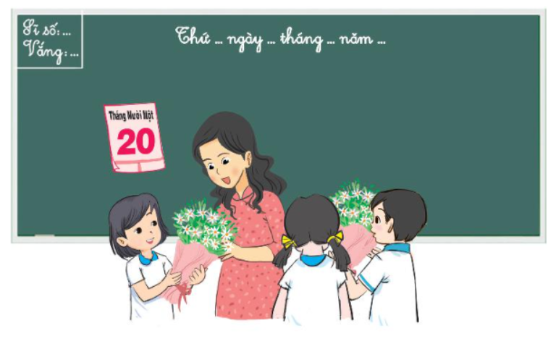
Hoạt động trải nghiệm:
Sinh hoạt tập thể tuần 12
Chủ đề: MÓN QUÀ TẶNG THẦY CÔ (Tiết 3)
III. Sinh hoạt theo chủ đề:
HĐ 1: Chia sẻ về món quà hoặc bưu thiếp em tặng thầy cô.
Giới thiệu và nêu ý nghĩa của món quà hoặc hình ảnh trên bưu thiếp.
Notes:
5

Slide 6

HĐ 2: Ghi lại những kỉ niệm của em với thầy cô
- Làm cuốn sổ “Kỉ niệm tình thầy trò”
- Mỗi bạn viết vào sổ một câu về kỉ niệm của lớp với thầy cô.
- Tặng thầy cô cuốn sổ kỉ niệm.

Slide 7
CAM KẾT HÀNH ĐỘNG
Cùng người thân lên kế hoạch thực hiện một trong những việc sau:
- Thăm hỏi thầy cô giáo cũ của em
- Thăm hỏi thầy cô giáo ngày xưa của người thân.

Slide 8

XIN CHÂN THÀNH CẢM ƠN
QUÝ THẦY CÔ GIÁO VÀ CÁC EM
Notes:
8

